Slide 1
Створення ООН
Підготувала:
учениця 11-Б класу
Оренбургська Марина

Slide 2
Організа́ція Об'є́днаних На́цій (ООН) — міжнародна організація, заснована 24 жовтня 1945 на конференції у Сан-Францискона підставі Хартії Об'єднаних Націй. Декларованою метою діяльності організації є підтримання і зміцнення миру і міжнародної безпеки та розвиток співробітництва між державами світу.

Slide 3
Прапор ООН

Slide 4
Головні органи ООН
Генеральна Асамблея (ГА),
Рада Безпеки (РБ),
Секретаріат (генеральний секретар обирається Генеральною Асамблеєю за рекомендацією Ради Безпеки на 5 років),
Міжнародний Суд,
Економічна і соціальна рада;
Рада з Опіки;
штаб-квартира розташована у Нью-Йорку.

Slide 5
Члени-засновники — 51 держава (в т. ч. Україна). Станом на 1998 рік ООН нараховувала 185 держав-членів. З 14 липня 2011 року має 193 держави-члени. Західна Сахара та інші маленькі держави не приєднались до ООН через їх невизнання.
Організація фінансується з обов'язкових та добровільних внесків від своїх держав-членів, і користується шістьма офіційними мовами: арабська, китайська, англійська, французька, російська та іспанська.

Slide 6
Після невдалих спроб та рішень Ліги Націй (1919–1946), до якої принципово не приєднувалися Сполучені Штати Америки, в 1945 році була створена Організація Об'єднаних Націй для підтримки міжнародного миру і розвитку співробітництва у вирішенні міжнародних проблем економічного, соціального та гуманітарного характеру.

Slide 7
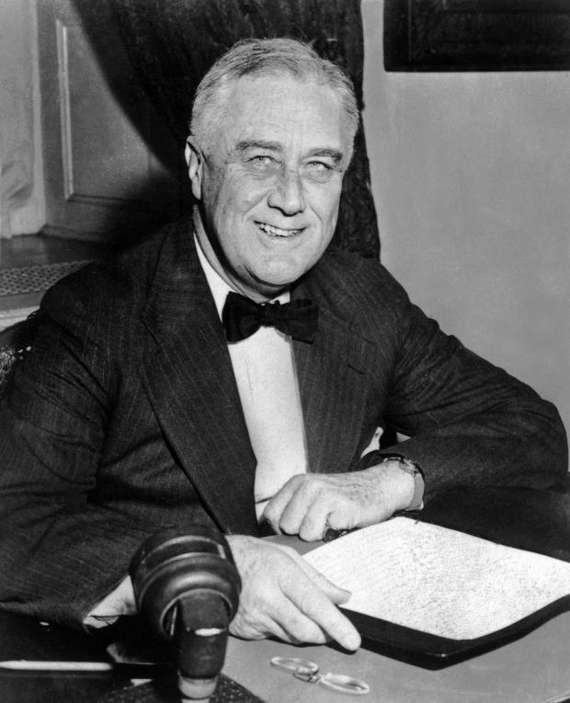
Перші задуми та конкретний план для нової всесвітньої організації було підготовлено під егідою Державного департаменту США у 1939 році. А Франклін Д. Рузвельт тоді вперше ввів поняття «Організація Об'єднаних Націй» як термін для позначення союзних країн. Цей термін був вперше офіційно використаний 1 січня 1942 року, коли 26 держав підписали Атлантичну хартію, взявши на себе зобов'язання продовжувати воєнні дії.
Франклін Д. Рузвельт

Slide 8
25 квітня 1945 Конференція ООН зі створення міжнародної організації почала діяти в Сан-Франциско, на якій були присутні 50 урядів і ряд неурядових організацій, що брали участь у розробці Статуту Організації Об'єднаних Націй.

Slide 9
Організація Об'єднаних Націй офіційно існує з 24 жовтня 1945 після ратифікації Статуту п'ятьма постійними членами Ради Безпеки — Францією, Республікою Китай, СРСР, Великобританією і Сполученими Штатами і більшістю — 46 іншими сторонами, що теж підписали цей договір-статут. Перше засідання Генеральної Асамблеї, з 51 країнами учасницями, і Ради Безпеки, відбулося у Центральному залі Вестмінстера в Лондоні в січні 1946 року.

Slide 10
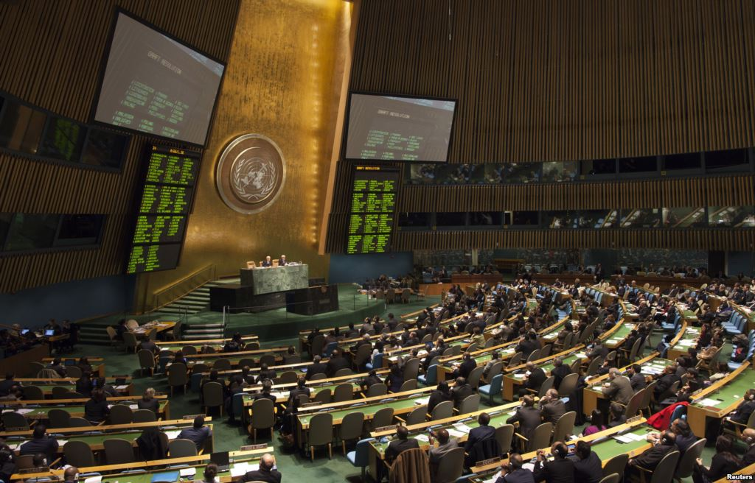
Генеральна Асамблея ООН
Генеральна Асамблея є головним дорадчим органом Асамблеї Організації Об'єднаних Націй. Вона складається з усіх держав-членів ООН, Асамблея збирається на чергові щорічні сесії з участю президентів чи керівників держав-членів ООН. За два тижні від початку кожної сесії ООН, всі її члени мають можливість виступити перед Асамблеєю.

Slide 11
Традиційно Генеральний секретар ООН робить першу заяву, після чого, вибраний на той період сесії, Голова Асамблеї розпочинає й веде Генеральну Асамблею ООН. Перша сесія була скликана 10 січня 1946 в Центральній залі Вестмінстера в Лондоні та представлена представниками з 51-ї країни. Коли Генеральна Асамблея проводить голосування з важливих питань, затвердження рішення відбувається більшістю у дві третини з тих, хто присутні і беруть участь у голосуванні.

Slide 12
До числа важливих питань, які розглядають на цій сесії відносяться: рекомендації з питань миру і безпеки, вибори членів органів, а також допуск, призупинення, і виключення з членів; та бюджетні питання. Кожна країна-член має один голос. Крім затвердження бюджетних питань, рішення, не є обов'язковими для членів ООН. Асамблея може робити рекомендації з будь-яких питань в рамках ООН, за винятком питань миру і безпеки, які знаходяться на розгляді Ради Безпеки.

Slide 13
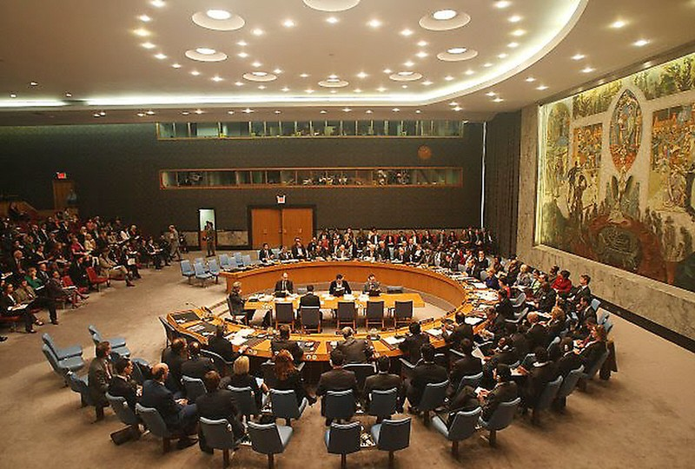
Рада Безпеки ООН
Рада Безпеки відповідає за підтримання миру та безпеки у відносинах між країнами членами ООН. Якщо інші органи Організації Об'єднаних Націй можуть лише зробити «рекомендації» різним урядам держав, то Рада Безпеки ООН має право приймати обов'язкові рішення, щоб урядові делегації країн погодилися їх втілити, відповідно до положень Статуту ООН (стаття 25). Рішення Ради подаються до Організації Об'єднаних Націй, як резолюції Ради Безпеки.

Slide 14
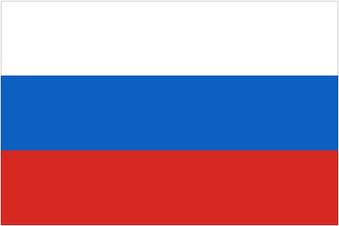
Рада Безпеки складається з 15 держав-членів, котрі в свою чергу розподіляються на 5 постійних членів — Китай, Франція, Росія, Сполучене Королівство Великобританії і Сполучені Штати Америки — і 10 непостійних членів, в наш час це Австрія, Буркіна-Фасо, Коста-Ріка, Хорватія, Японія , Лівія, Мексика, Туреччина, Уганда і В'єтнам.

Slide 15
П'ять постійних членів Ради мають право на «вето» над основними питаннями, але не щодо процедурних резолюцій чим дозволяє постійному члену Ради блокувати прийняття рішень, але не дозволяє блокувати обговорення самої резолюції, навіть коли вона не є прийнятною для нього. Десять тимчасових місць в Раді Безпеки ООН визначаються на двох-річний термін з держав-членів ООН за які проголосували на Генеральній Асамблеї ООН та відповідно на регіональній основі. Голову Ради Безпеки ООН призначають за алфавітом кожен місяць.

Slide 16
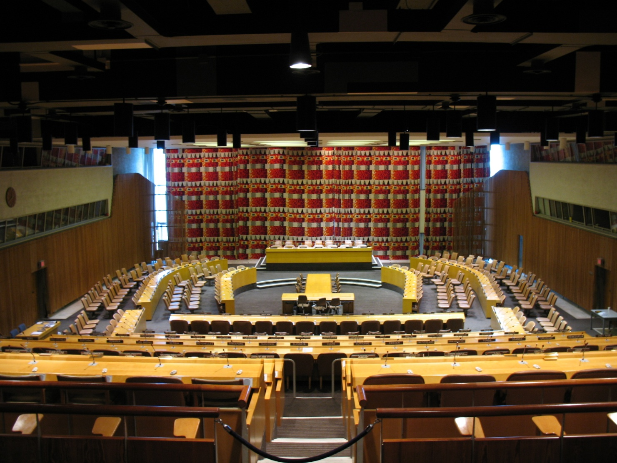
Економічна і Соціальна Рада (ЕКОСОР) ООН
Економічна і Соціальна Рада (ЕКОСОР) допомагає Генеральній Асамблеї ООН у сприянні міжнародного економічного і соціального співробітництва та розвитку. ЕКОСОР складається з 54 членів ООН, всі з яких обираються Генеральною Асамблеєю ООН на трирічний термін. Президент ЕКОСОР обирається строком на один рік і вибирається серед малих та середніх держав, представлених в ЕКОСОР.

Slide 17
Рада проводить засідання один раз на рік в липні, сесії тривають чотири тижні. З 1998 року вона почала проводити іще одне засідання — кожного квітня з міністрами фінансів та представниками, які очолюють ключові комітети Світового банку і Міжнародного валютного фонду (МВФ).

Slide 18
В функції ЕКОСОР входить збір інформації, консультування членів Організації Об'єднаних Націй, вироблення рекомендацій та координування роботи спеціалізованих комітетів ООН. Крім того, ЕКОСОР добре вправляється в наданні консультаційних політичних спорів-рішень і веде координацію та дублювання деяких функцій органів ООН в області допоміжних секторів і саме в цій ролі ЕКОСОР найбільш активний.

Slide 19
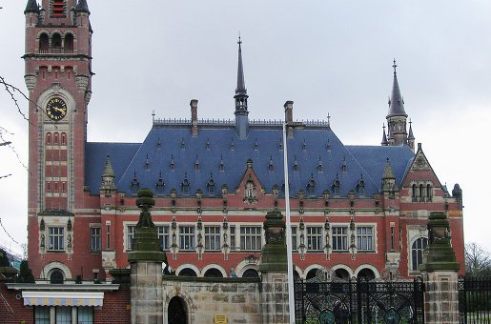
Міжнародний Суд юстиції ООН
Міжнародний суд (МС), що розташований в Гаазі, Нідерланди, є головним судовим органом Організації Об'єднаних Націй. Заснований в 1945 році відповідно до Статуту Організації Об'єднаних Націй, Суд почав працювати в 1946 році як наступник Постійної палати міжнародного правосуддя. Статут Міжнародного Суду, який схожий на свого попередника, є основним конституційним документом, складовою і регламентною дією суду.

Slide 20
Він заснований в Палаці миру в Гаазі, в Нідерландах, та розташований в спільній будівлі з Гаазькою академією міжнародного права, визнаного центру з вивчення міжнародного права. Деякі з нинішніх суддів суду є або її випускники, або колишніми членами факультетів Академії. Метою Міжнародного Суду є вирішення суперечок між державами. Суд розглядає справи, пов'язані з військовими злочинами, незаконним втручанням держав і етнічних чисток, зокрема, як і раніше, розглядаються й інші юридичні справи.

Slide 21
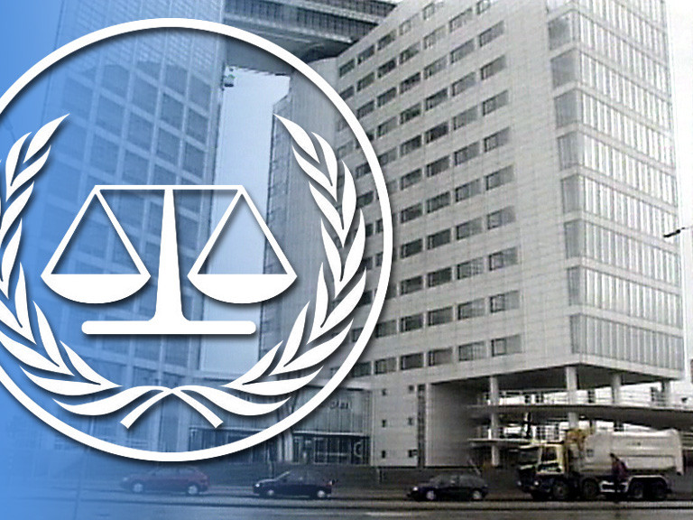
Пізніше були запроваджені зміни, пов'язані з судом. Це запровадження Міжнародного кримінального суду (МКС), який почав функціонувати в 2002 році в рамках міжнародних обговорень за ініціативою Генеральної Асамблеї. Це вперше, коли постійно діючий міжнародний суд звинувачує у спробах тих, хто скоює найбільш тяжкі злочини відповідно до міжнародного права, включаючи військові злочини та геноцид.

Slide 22
МКС є функціонально незалежним від ООН в плані кадрів і фінансування, але деякі засідання МКС і його керівного органу, Асамблеї держав-учасниць Римського статуту, проводяться в ООН. Існує «Угода про взаємини» між МКС і ООН, яка визначає, як ці дві установи проводять свою діяльність і розподіляють функції один між одним на законних підставах.

Slide 23
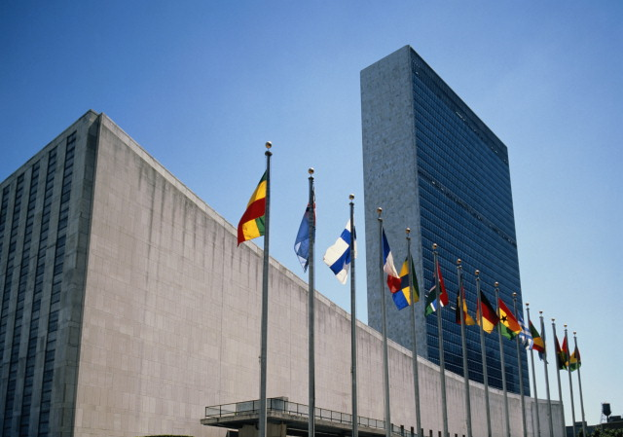
Секретаріат ООН
Секретаріат Організації Об'єднаних Націй, очолюваний Генеральним секретарем, організований із співробітників ООН та міжнародних цивільних службовців з усього світу. Секретаріат забезпечує дослідження, збір інформації і коштів, необхідних органам Організації Об'єднаних Націй для проведення своїх засідань та регламентних дій. Він також виконує завдання за вказівками від ООН, Ради Безпеки ООН, Генеральної Асамблеї ООН, Економічної і Соціальної Ради ООН та інших органів ООН. У статуті Організації Об'єднаних Націй передбачається, що співробітники будуть обиратися шляхом застосування урахування «високого рівня працездатності, компетентності та сумлінності», та з урахуванням важливості підбору на широкій географічній вибірці.

Slide 24
Статут передбачає, що співробітники не повинні запитувати або отримувати вказівки від будь-яких владних структур, окрім ООН. Кожній країні — члену ООН пропонується поважати міжнародний характер Секретаріату і не намагатися впливати на своїх співробітників. Генеральний секретар ООН самостійно несе відповідальність за підбір персоналу.

Slide 25
Секретаріат наділений обов'язками, що включають: сприяння вирішенню міжнародних суперечок, є керуючим органом в операціях з підтримання миру, та проводить й організовує міжнародні конференції, наводить збір інформації про виконання рішень Ради Безпеки, і проводить консультації з урядами держав-членів по відношенню до різних ініціатив ООН.

Slide 26
Основні підрозділи Секретаріату з цих питаннях включають в себе Управління Координатора з гуманітарних питань та Департамент операцій з підтримки миру. Генеральний секретар може доводити до відома Ради Безпеки будь-які питання, які, на його (або її) думку, можуть становити загрозу міжнародному миру і безпеці.

Slide 27
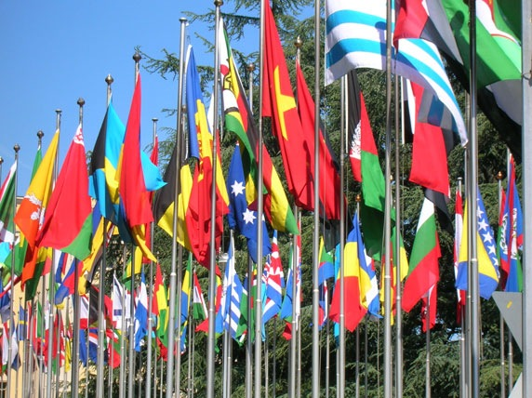
Членство в ООН
Членами ООН можуть бути всі миролюбні держави, які беруть на себе зобов'язання дотримуватися статуту і, на думку ООН, можуть і прагнуть ці зобов'язання виконувати. Нових членів приймає Генеральна Асамблея за рекомендацією Ради Безпеки.

Slide 28
Дякую за увагу!

